Slide 1
SISTEMAS DE INFORMAÇÃO
Prof.: José Eduardo Freire

Slide 2

SISTEMAS DE INFORMAÇÃO
O que é SISTEMAS DE INFORMAÇÃO?

Slide 3
SISTEMAS E EMPRESAS
Conjunto de partes que interagem entre si, integrando-se para atingir um objetivo ou resultado;
Partes interagentes e interdependentes que conjuntamente formam um todo unitário com determinados objetivos e efetuam determinadas funções;

Slide 4
SISTEMAS E EMPRESAS
Conjunto de software, hardware e recursos humanos;
Componentes da tecnologia da informação e seus recursos integrados;
Empresa ou organização e seus vários subsistemas ou funções organizacionais.

Slide 5
SISTEMAS E EMPRESAS
A organização e seu contexto interno e externo por si só já são um sistema, em conseqüência, um sistema de informação.
Todas as organizações, para que possam funcionar plenamente, necessitam ser e estar envolvidas com o meio ambiente interno e externo e com seus respectivos recursos.

Slide 6
SISTEMAS E EMPRESAS
“Antigamente, para as organizações, bastava maximizar os lucros...;
Agora, as organizações devem se responsabilizar não apenas pelos acionistas, mas também pela comunidade... em busca de seus objetivos...”

Slide 7
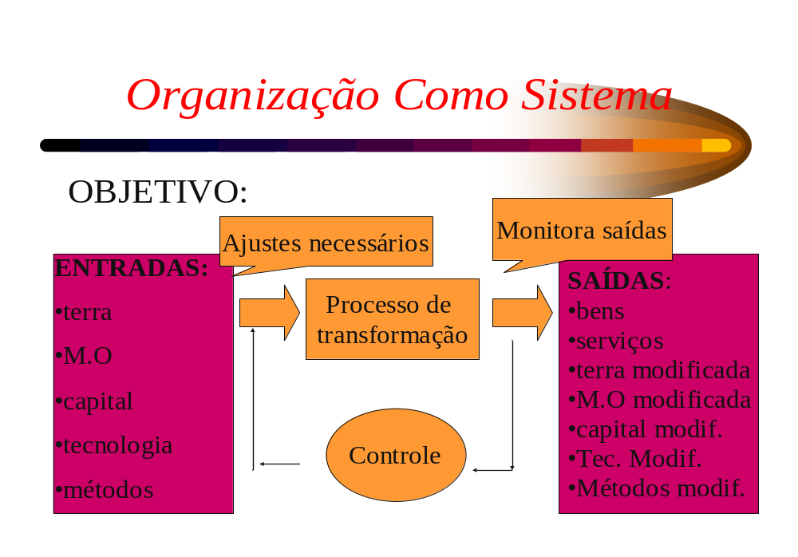

Slide 8
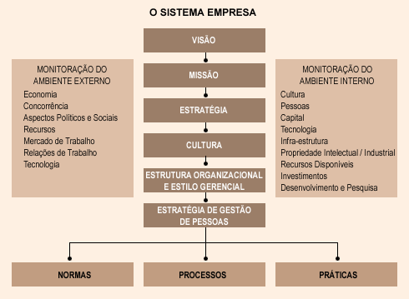
Organização Como Sistema

Slide 9
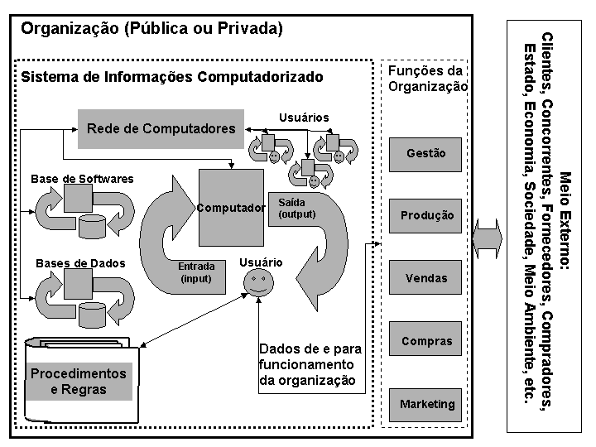
Organização Como Sistema

Slide 10
Ambiente organizacional
Ambiente externo: composto pelo ambiente geral (macroambiente) e pelo ambiente específico (tarefas).
Ambiente interno: composto pela própria organização.

Slide 11
Ambiente Externo
É constituído por tudo aquilo que envolve externamente uma organização. Ele é determinado por variáveis e forças diferenciadas, não controladas pela organização, que provocam mudanças.

Slide 12
Ambiente Externo
Para melhor definir e compreender o que constitui o ambiente externo de uma organização, deve-se decompô-lo em dois segmentos:
ambiente geral: que é comum a todas as organizações
ambiente específico: próprio de cada organização

Slide 13
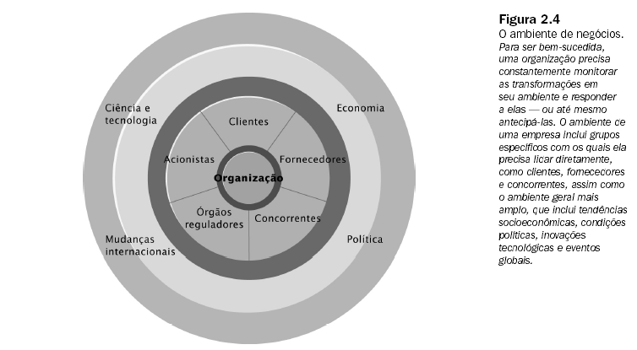
Ambiente Externo - GERAL
Constituído por um conjunto amplo, complexo e difuso de fatores que influenciam as organizações, composto pelas seguintes variáveis:
tecnológicas
políticas
econômicas
legais
sociais
demográficas
culturais
ecológicas

Slide 14

Tecnológicas
Constituem um dos aspectos ambientais mais críticos em virtude da grande influência e do forte impacto que a tecnologia exerce sobre as organizações.
É uma variável ambiental e organizacional, pois pode ser desenvolvida pela organização.

Slide 15
Tecnológicas
As variáveis tecnológicas são consideradas como as de maior impacto nas estratégias empresariais contemporâneas, tendo em vista que as inovações ocorridas em relação a essas variáveis têm proporcionado profundas mudanças na sociedade e em seus padrões de consumo. “As mudanças tecnológicas têm sido tão rápidas e frequentes que grande parte das mudanças da administração moderna foi ocasionada por seus efeitos”.

Slide 16
Tecnológicas
Ao mesmo tempo em que representam ameaças, as variáveis tecnológicas também podem ser consideradas como boas fontes de oportunidades, possibilitando às organizações o aproveitamento do conhecimento que suas inovações proporcionam.

Slide 17
Políticas
Envolvem as decisões tomadas pelos governos (federal, estadual, municipal ou estrangeiro).
Incluem os climas:
  político:varia a medida que os grupos de interesse tornam-se mais comprometido com seus objetivos
  ideológico:definem os rumos das políticas econômica, fiscal ou tributária, de saúde, de educação, ambiental dentre outras.

Slide 18
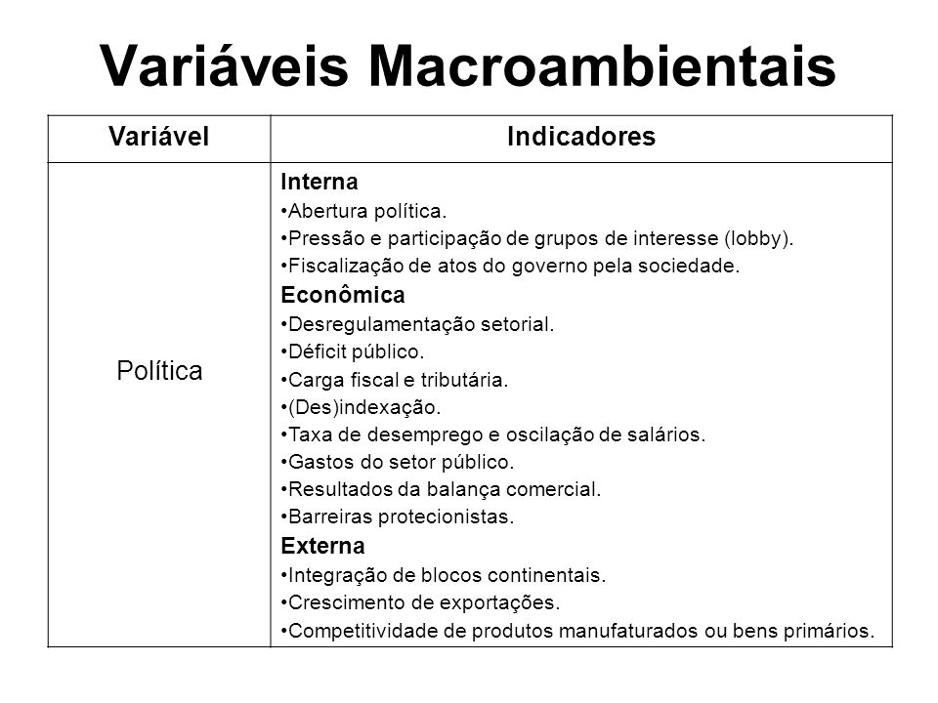

Políticas

Slide 19

Econômicas
Pode determinar o volume de operações da organização, o nível de preços e de lucratividade potencial, a facilidade ou dificuldade na obtenção de recursos, os mecanismos de oferta e procura do mercado em geral.

Slide 20
Econômicas
Entende-se por variáveis econômicas todos aqueles fatores que de certa forma podem ser medidos e que influenciam economicamente o comportamento do mercado, tanto de forma positiva quanto negativa.
Tais variáveis, conforme os principais autores de negócios destacam, apresentam influência muito forte no desempenho das organizações.
Las Casas diz que as “[...] oscilações econômicas afetam principalmente os hábitos de consumo e o rendimento dos consumidores, com reflexos imediatos para os diferentes setores.
Boone e Kurtz dizem que “a saúde geral da economia influencia a quantia que os consumidores gastam e aquilo que eles compram.
Essa relação também funciona ao contrário. A compra do consumidor desempenha um papel importante na saúde da economia [...]”.

Slide 21
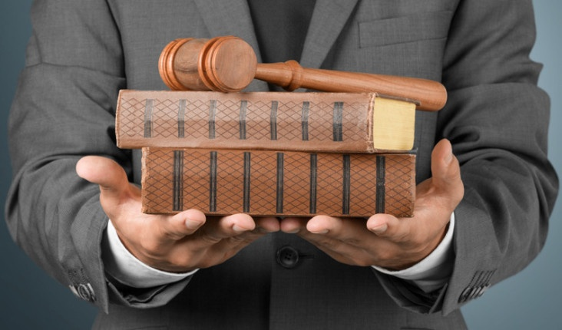
Legais
Constituídas pelo conjunto de leis e normas legais que regulam, controlam, incentivam ou restringem determinado comportamento organizacional.

Slide 22

Sociais
Representam as características da sociedade em que a organização opera.
A opinião pública pode facilitar ou dificultar a aceitação de produtos, sendo a imagem da empresa um fator puramente social que representa a visão da sociedade sobre a empresa.

Slide 23

Demográficas
Está relacionada com característica como crescimento populacional, raça, religião, distribuição geográfica, distribuição por sexo e/ou por idade.
Por penetrarem nas organizações por meio das pessoas, tornam-se também uma variável interna.

Slide 24

Culturais
Refletem os valores e os hábitos que prevalecem em uma sociedade e são levados para as organizações pelas pessoas, tornando-se um dos aspectos mais importantes com as quais os administradores têm de lidar.
Globalização (os valores mudam de um país para outro)

Slide 25

Ecológicas
Determinada pelo quadro físico e natural que rodeia a organização.
As organizações estão inseridas em um ecossistemas que pode ser modificado pelo homem.
A preservação do meio ambiente é um objetivo organizacional e social.

Slide 26
Ambiente Externo - ESPECÍFICO
Constituído por:
Clientes
Fornecedores de recursos
Concorrentes
Grupos reguladores

Slide 27
CLIENTES
Constitui o mercado consumidor da organização.
A Globalização provocou uma competição que mudou o relacionamento com os clientes.
As organizações precisam estar atentas às mudanças quanto às necessidades dos clientes.
Manter os antigos e atrair os novos!

Slide 28
FORNECEDORES
Suprem as necessidades de recursos produtivos (capital, recursos naturais, mão-de-obra) matéria-prima e/ou serviços da organização.
O relacionamento com os fornecedores sofreram profundas modificações (Terceirização).

Slide 29
CONCORRENTES
São os que disputam tanto o mercado consumidor quanto o fornecedor de recursos.

Slide 30
GRUPOS REGULADORES
São instituições como o governo, os sindicatos, as associações de empresas e de funcionários, que impõem controles, limitações ou restrições sobre as organizações.

Slide 31
AMBIENTE INTERNO
Projetadas como sistemas de atividade e autoridade, estruturadas e coordenadas, atuando de maneira interativa com o ambiente que as cerca, destacando:
cultura
clientes
funcionários
conselho administrativo
instalações
proprietários

Slide 32
Motivos para a existência das organizações
servem à sociedade
realizam objetivos
preservam o conhecimento
proporcionam carreiras
influenciam o ambiente
criam valor
administram uma força de trabalho diversificada

Slide 33
Funções empresariais e a integração sistêmica
O Sistema Empresa pode ser subdividido em 6 funções organizacionais ou subsistemas:
Produção ou Serviços
Comercial ou Marketing
Materiais ou Logística
Financeira
Recursos Humanos
Jurídico Legal

Slide 34
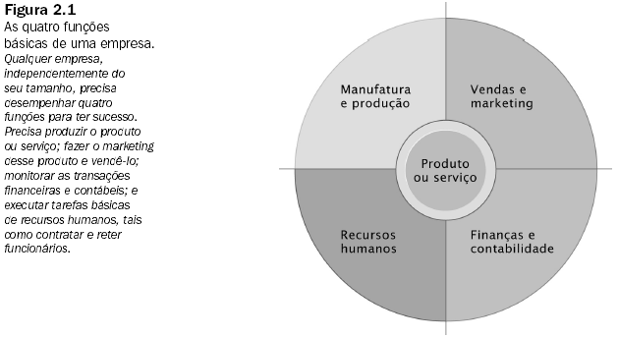
Funções empresariais e a integração sistêmica

Slide 35
Produção ou Serviços
Planejamento e controle de produção ou serviços;
Engenharia do produto ou serviços;
Sistemas de qualidade;
Produtividade e efetividade;
Custos de produção ou de serviços;
Manutenção de equipamentos.

Slide 36
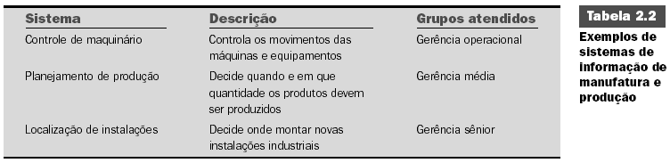
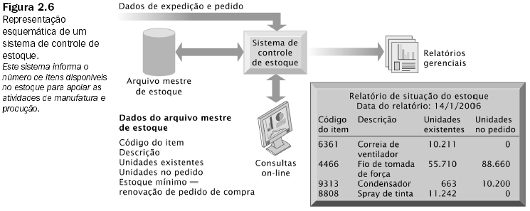
Produção ou Serviços

Slide 37
Comercial ou Marketing
Pedidos de vendas;
Faturamento;
Administração de vendas;
Contratos e distribuição;
Exportação;
Pesquisas e estatísticas;
Marketing (produto, preço, ponto de venda, promoção, propaganda...).

Slide 38
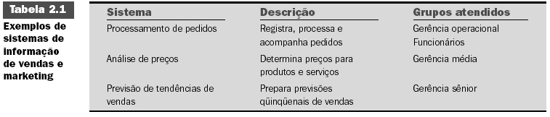
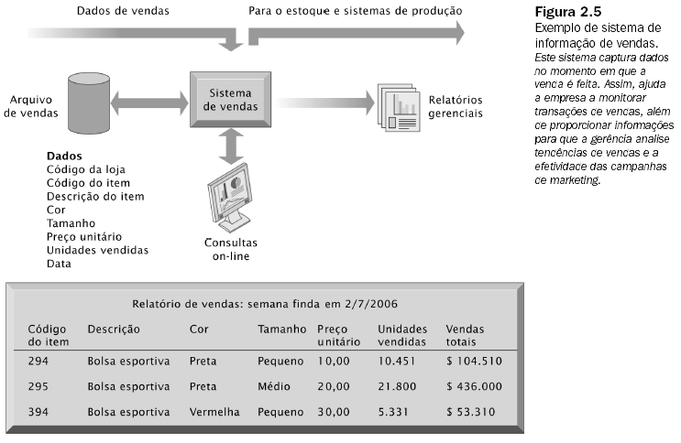
Comercial ou Marketing

Slide 39
Financeira
Contas a pagar;
Contas a receber;
Movimentos bancários;
Fluxo de caixa;
Orçamentos;
Administração do capital.

Slide 40
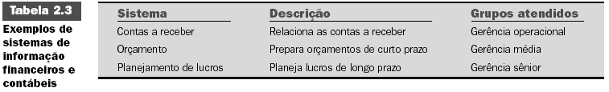
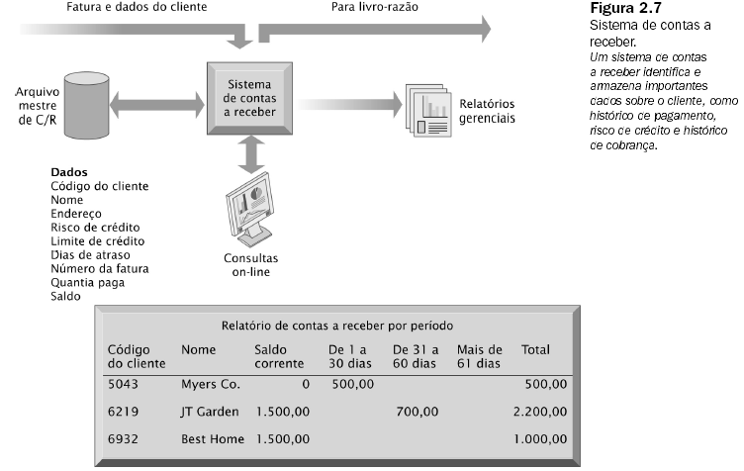
Financeira e Contábil

Slide 41
Materiais ou Logistica
Fornecedores;
Compras ou suprimentos;
Estoque;
Recepção e expedição;
Importação.

Slide 42
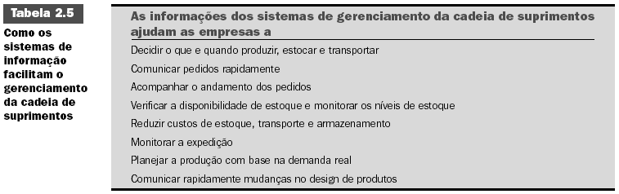
Materiais ou Logistica

Slide 43
Recursos Humanos
Recrutamento;
Seleção;
Administração de pessoal;
Folha de pagamento;
Cargos e salários;
Treinamento e desenvolvimento;
Benefícios e assistência social;
Segurança e medicina do trabalho.

Slide 44
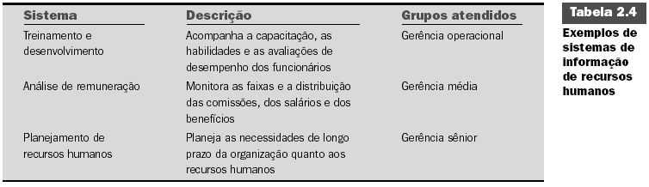
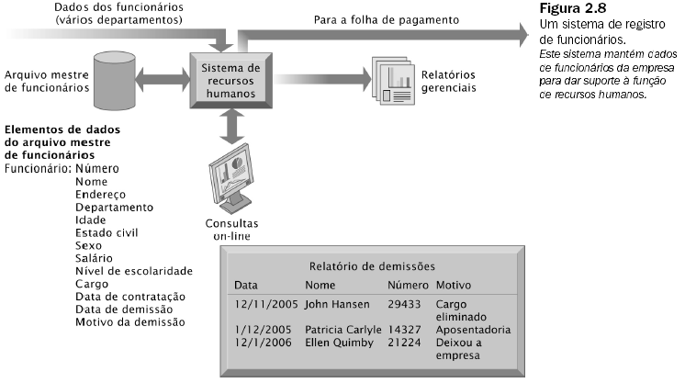
Recursos Humanos

Slide 45
Jurídico Legal
Contabilidade;
Impostos e recolhimentos;
Ativo fixo ou patrimônio;
Livros fiscais de entrada e saída.

Slide 46
Funções empresariais e a integração sistêmica
As 6 funções organizacionais estão decompostas em módulo, os quais podem se apresentar de forma diferente de organização para organização.
“A atividade da Tecnologia da Informação e seus recursos não pode mais ser considerada uma função organizacional, porque a mesma está presente e é utilizada por todas as demais funções.”

Slide 47
Funções empresariais e a integração sistêmica
No processo de desenvolvimento de sistemas de informação o que deve ser considerado são as atividades realizadas por cada função organizacional e as respectivas informações, independentes do organograma, com seus respectivos cargos componentes.

Slide 48
Funções empresariais e a integração sistêmica
As funções organizacionais também formam a base para desenvolvimento dos sistemas de informação dentro das organizações, expressando os dados na forma de detalhes.

Slide 49
Funções empresariais e a integração sistêmica
A abordagem sistêmica e integrada diz respeito ao funcionamento “engrenado” das funções organizacionais presentes em todas as organizações.
As funções organizacionais devem ser dependentes e integradas.

Slide 50
Funções empresariais e a integração sistêmica
Essas relações entre as funções organizacionais ficam claras a medida que se observa que todas geram informações para todas e quando uma destas funções parar deve parar também o sistema empresa ou organização.

Slide 51
Funções empresariais e a integração sistêmica
Com a integração das funções organizacionais e seus módulos ou subsistemas, pode-se observar a organização inteira, com suas atividades sistemicamente dependentes entre si.
Esta visão sistêmica é caracterizada como uma moderna atividade de gestão.

Slide 52
Funções empresariais e a integração sistêmica
O que é um Sistema de Gestão Integrado?
Sistemas ERP!

Slide 53
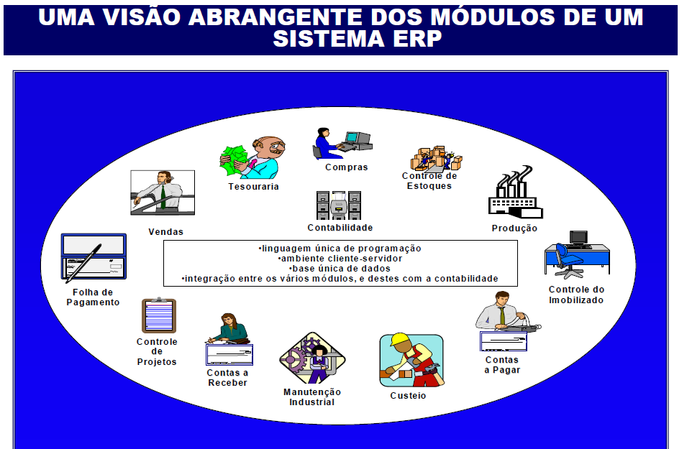
Funções empresariais e a integração sistêmica

Slide 54
Funções empresariais e a integração sistêmica
Sistema aplicativo que serve como infra-estrutura básica de informações para toda a empresa.
Integra processos, proporcionando visão geral do negócio.
Software aplicativo que permite às empresas automatizar e integrar parcela substancial de seus processos de negócios, abrangendo finanças, controles, logística (suprimento, fabricação e vendas) e recursos humanos.

Slide 55
Funções empresariais e a integração sistêmica
A implantação de sistemas ERP e a conseqüente integração de processos e funções tem impacto sobre toda a organização e reflexos diretos sobre as áreas de Tecnologia da Informação, que tradicionalmente têm-se dedicado ao desenvolvimento de sistemas e a seu suporte.

Slide 56
Organização para Informatização
Planejamento de SI (PSI)
É necessário elaborar a estruturação ou organização interna e externa da empresa, primeiramente as funções organizacionais básicas.
Os processos e procedimentos devem estar estruturados nas organizações.
Os sistemas organizados devem vir ao encontro da missão e dos objetivos organizacionais.

Slide 57
Conceito - PSI
Planejamento de Sistemas de Informação - PSI
PSI (Planejamento de Sistemas de Informação) é essencialmente entendido como uma tarefa de gestão que trata da integração dos aspectos relacionados com o SI no processo de planejamento da organização, fornecendo uma ligação direta entre este processo e a gestão operacional do DSI, nomeadamente através da aquisição de TI e do desenvolvimento e manutenção de aplicações, entre outros.
Não deve, assim, ser visto apenas como um processo de suporte à implementação das estratégias organizacionais, mas sim como um processo integrante e interveniente na sua formulação.
Gerir é decidir e fazer decidir, garantir a flexibilidade e simultaneamente a coesão da organização ou negócio.

Slide 58
Conceito - PSI
Planejamento de Sistemas de Informação - PSI
Todas as atividades envolvidas no PSI estão relacionadas, são interdependentes e podem ocorrer simultaneamente.
Este é um processo analítico, criativo e contínuo, onde os planos e políticas dele resultantes deverão evoluir com o tempo. O PSI pode ser analisado à luz de três grandes actividades: a Análise, Definição e Implementação Estratégicas as quais vão procurar responder, respectivamente e segundo uma sequência lógica, a três questões:
“Qual a situação atual?”
“O que pretendemos para o futuro?”
“O que fazer para o conseguir?”
COMPONENTES DO PSI:
        Análise Estratégica
        Definição Estratégica
        Implementação Estratégica

Slide 59
Gestão de SI
A GSI consiste no conjunto de atividades que numa organização são necessárias para gerir a informação, o SI e a adoção de TI para a suportar.
Em outras palavras, é a gestão do recurso informação e de todos os recursos envolvidos no planejamento, desenvolvimento e exploração do SI [Amaral 1994].
PSI
Assim, o sucesso de um SI dependerá intrinsecamente da qualidade do seu planejamento, desenvolvimento e exploração, em outras palavras, da qualidade da sua gestão.
GSI
ESI
DSI

Slide 60
Gestão de SI
Planejamento
Definição
Análise
Implementação
Exploração
Operação
Desenvolvimento
Concepção
Adm.
TI
GSI
Adm. RH
Elaboração
Manutenção
Projetos
Especiais
Construção

Slide 61
Conceitos e Modelos de Sistemas de Informação
Sistema de Informação são Sistemas que permitem a coleta, o armazenamento, o processamento, a recuperação e a disseminação de informações.
  São Sistemas baseados em computadores.
  Estão voltados para apoiar as funções operacionais, gerenciais e tomada de decisão.
    Seus usuários são encontrados em todos os níveis hierárquicos: Estratégico, Tático e Operacional.

Slide 62
Conceitos e Modelos de Sistemas de Informação
Os sistemas de informação, independente de seu nível ou classificação, têm como maior objetivo auxiliar os processos de tomada de decisões nas organizações.
O foco dos sistemas de informação está direcionado para o principal negócio empresarial ou para a principal atividade organizacional. EX: Em uma industria seus sistemas de informação devem estar direcionados ao processo fabril, auxiliando nos processos de produção e comercialização de seus produtos.

Slide 63
Conceitos e Modelos de Sistemas de Informação
Características dos Sistemas de Informação:
grande volume de dados e informações;
complexidade de processamento;
muitos clientes ou usuários envolvidos;
contexto abrangente, mutável e dinâmico;

Slide 64
Conceitos e Modelos de Sistemas de Informação
interligação de diversas técnicas e tecnologias;
suporte a tomada de decisões;
auxílio na qualidade, produtividade, competitividade e inteligência organizacional.

Slide 65
Classificação e Modelos de Sistemas de Informação (SI)
Classificação dos SI segundo suporte a decisão:
Sistemas de Informação Operacionais (SIO)
Sistemas de Conhecimento
Sistemas de Informação Gerenciais (SIG)
Sistemas de Informação Estratégicos (SIE)

Slide 66
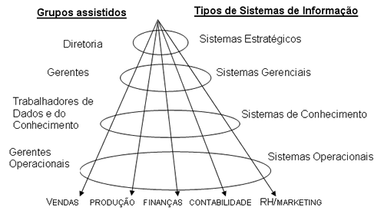
Classificação e Modelos de Sistemas de Informação (SI)

Slide 67
Sistemas de Informação Operacionais (SIO)
Contemplam o processamento de operações e transações rotineiras.
Dão suporte aos gerentes no acompanhamento das atividades e transações elementares da organização (vendas, receitas, depósitos em dinheiro, folha de pagamento, decisões de crédito, fluxo de materiais na fábrica, etc).

Slide 68
Sistemas de Informação Operacionais (SIO)
Controlam os dados detalhados das operações das funções organizacionais, auxiliando a tomada de decisão do corpo técnico das unidades departamentais.
Também chamado de sistemas de apoio as operações empresariais ou sistemas de processamento de transações.
Respondem a questões como:
  Quantas peças existem no estoque?
  O que aconteceu com o pagamento do Sr. Wilson?
  Quando deve ser entregue o pedido? 215?

Slide 69
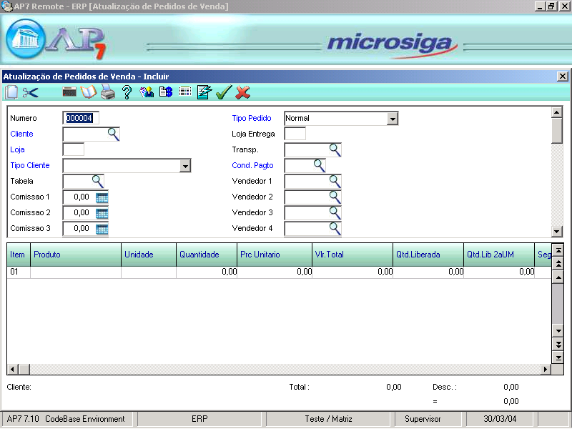
Exemplo

Slide 70
Sistemas de Conhecimento
Dão suporte aos trabalhadores de conhecimento e de dados. O seu propósito é integrar novos conhecimentos no negócio e a controlar o seu fluxo de documentos. São os denominados Sistemas de Trabalho do Conhecimento (STC) e Sistemas de Automação de Escritório (SAE).

Slide 71
Sistemas de Informação Gerenciais (SIG)
Contemplam o processamento de grupos de dados das operações e transações operacionais, transformando-os em informações agrupadas para gestão.
Trabalham com os dados agrupados das operações das funções organizacionais da empresa (percentuais e quantidades), auxiliando na tomada de decisão do corpo gestor ou gerencial das unidades departamentais, em sinergia com as demais unidades.
Também chamado de sistemas gerenciais.

Slide 72
Sistemas de Informação Gerenciais (SIG)
São projetados para servir ao monitoramento, controle, tomada de decisão e às atividades administrativas dos gerentes.
As principais questões enfocada por tais sistemas são:
  Os processos estão funcionando bem?
  As metas de venda estão sendo atingidas?
  O que aconteceria a nosso custo se trabalhássemos em 3 turnos em dezembro?
Alguns sistemas dão suporte a tomada de decisões não rotineiras, através de perguntas de simulação (Ex.: o que aconteceria se...).

Slide 73
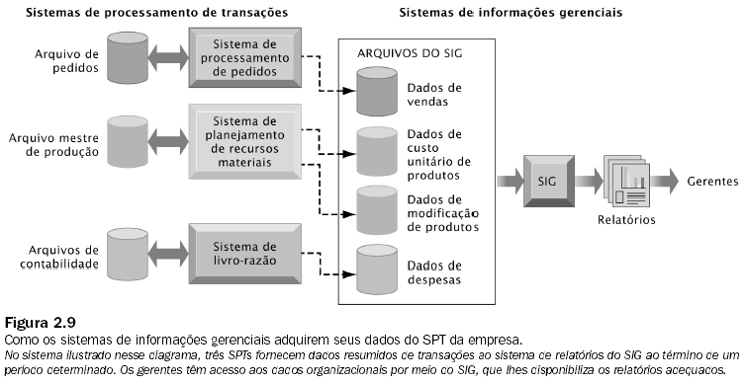
Exemplo

Slide 74
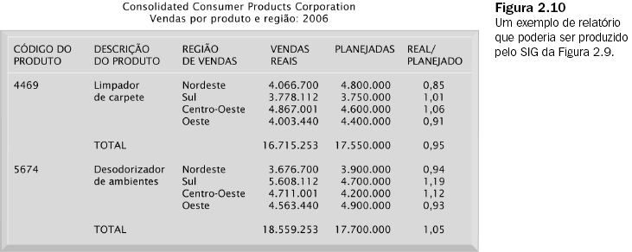
Exemplo

Slide 75
Sistemas de Informação Estratégicos (SIE)
Contemplam o processamento de grupos de dados das operações operacionais e transações gerenciais, transformando-os em informações estratégicas.
Esses sistemas trabalham com os dados no nível macro, filtrados das operações das funções organizacionais da empresa, considerando ainda o meio ambiente interno e externo.
Visam auxiliar o processo de tomada de decisão da alta administração.

Slide 76
Sistemas de Informação Estratégicos (SIE)
Ajudam à Diretoria a atacar e enfocar assuntos estratégicos e tendências de longo prazo, tanto na empresa como no ambiente externo.
Qual será o nível de emprego daqui a 5 anos?
Quais são as tendências de custo da indústria no longo prazo e onde nossa empresa se enquadra nelas?
Que produtos deveríamos estar fazendo daqui a 5 anos?.

Slide 77
Classificação e Modelos de Sistemas de Informação (SI)
Os modelos de SI são 3:
Convencional: porque será atualizado com uma visão mais prática, moderna e dinâmica, juntamente com respectivas Tecnologias da Informação aplicadas.
Dinâmico: A medida que aumentam a complexidade interna, os negócios e as atividades na organização e no ambiente em que ela atua, o processo de tomada de decisão tende a tornar-se também mais complexo, requerendo agilidade e dinamismo.

Slide 78
Classificação e Modelos de Sistemas de Informação (SI)
Com Tecnologia da Informação: as organizações tem como opção a utilização de diversas tecnologias modernas, para facilitar o processo de tomada de decisão dos gestores, visando atender ao seu crescimento, sua complexidade, modernidade, rentabilidade, competitividade e inteligência organizacional. (ERP, EIS, SAD, SGBD, Data Warehouse, IA, Sistemas Especialistas, Data Mining, Internet, OLAP, OLTP...).

Slide 79
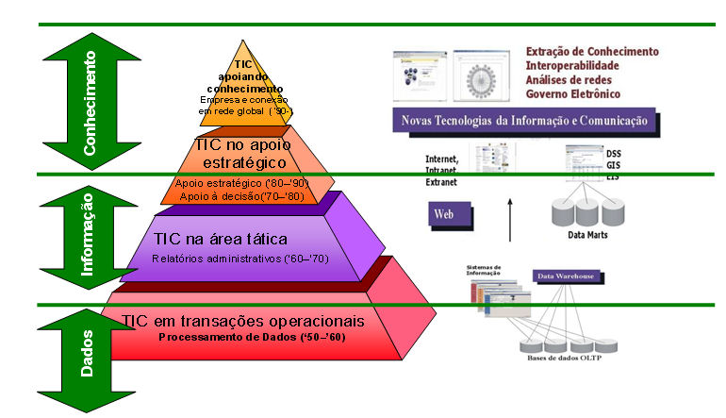
Evolução da tecnologia da informação e comunicação nas organizações

Slide 80
Engenheiro de Software como Gestor de Informações
Dentro deste contexto, quais as habilidades requeridas para um Engenheiro de Software como Gestor de Informações?

Slide 81
Engenheiro de Software como Gestor de Informações
As habilidades requeridas aos gestores sempre envolvem a atuação com:
pessoas (recursos humanos);
processos ou atividades;
recursos diversos (tecnológicos, financeiros, materiais, tempo...).

Slide 82
BIBLIOGRAFIA
REZENDE, Denis Alcides. Engenharia de Software e Sistemas de Informação. Rio de Janeiro. Brasport, 2005. Cap 02: Sistemas de Informação.
Notas de Aula do Prof. Roberto C. dos Santos Pacheco. UFSC

